Slide 1
BÆREKRAFTIG UTVIKLING
Naturfag VG1 og VG3
Relevant for SF-, YF- og Påbyggelever
NDLA – Heimefra – 19.3.20

Slide 2
Temaer i forelesningen
Bærekraftig utvikling
Menneskets påvirkning på miljøet
Forbruksvalg og avfallet vi produserer
Internasjonalt samarbeid
Interessekonflikter
Corona-viruset sin påvirkning på forurensingen
Hvordan kan du påvirke verden i en positiv retning?
Praktiske oppgaver

Slide 3
Bærekraftig utvikling
Definisjon fra Senit boka:
En bærekraftig utvikling av samfunnet er en utvikling som imøtekommer dagens behov uten å ødelegge fremtidige generasjoners mulighet for å dekke sine behov
Viktig begrep å få med seg her:
Føre-var-prinsippet
Daglig bruk er f.eks
bruke bilbelte
hjelm når man kjører moped
brannvarsler hjemme etc.
Notes:
Føre-var-prinsippet: Betyr å tenke over de langsiktige konsekvensene av det du har tenkt å gjennomføre, for å se om det påvirker f.eks miljøet fremover. Føre-var brukes ikke bare i forhold til miljøet, men også i dagliglivet, for å unngå eller forhindre små eller store skader.
Eksempel på føre-var i stor sammenheng er fiskekvoter, jaktkvoter o.l.

Slide 4
Menneskets påvirkning på miljøet
Alt vi gjør påvirker miljøet rundt oss i større eller mindre grad
I dagens samfunn er det en del miljøutfordringer som vi står overfor. Her kan nevnes:
- Forsøpling både til lands og i vannet
- Forurensing og utslipp av blant annet CO2
- Ferskvannsressurser
- Biologisk mangfold
- Menneskeskapte klimaendringer
- Utbygging av områder
Notes:
Plast er i dag en stor snakkis i forhold til forsøpling av vannet. Forurensing og utslipp av CO2 er også viktig.

Slide 5
Forbruksvalg og avfallet vi produserer
Alt du velger å kjøpe er med på å sette et Økologisk fotavtrykk
Definisjonen av et Økologisk fotavtrykk er i Senit definert slik:
Det økologiske fotavtrykket vårt er et mål for det totale forbruket vårt av ressurser, til å produsere det vi forbruker, og til å absorbere utslippene våre og det avfallet vi etterlater
Kjøp av f.eks ny mobiltelefon ofte bidrar til ganske mye forurensing, i form av plast, metaller, utslipp i forbindelse med produksjon og transport

Slide 6
Forbruksvalg og avfallet vi produserer
Dine valg hver dag er med på å sette et stort eller lite avtrykk på miljøet vårt
Valg innen transport og feriereiser
Valg av kortreiste matvarer og produkter
Miljømerking av varer for å gjøre oss oppmerksomme på at varen er mer miljøvennlig, eks Svanemerket og EUs miljøblomst

Slide 7
Avfallet vårt
Hvor mye avfall kaster du hvert år?
I 2016 var tallet 433 kg pr person*
Hvilke steg er gjort og kan vi gjøre for å redusere avfallsmengden vår?
- Kildesortering
- Gjenvinning og redesign
- Deponering
- Sortering av miljøskadelig avfall
*Kilde: https://www.abcnyheter.no/livet/2017/07/12/195316652/sa-mye-soppel-kaster-du-hvert-ar

Slide 8
Internasjonalt samarbeid
Virkninger av forurensing er ikke bare lokalt, men også internasjonalt
Det finnes flere internasjonale klima- og miljøavtaler som skal forplikte medlemslandene at de bidrar til å gjennomføre det konvensjonen sier.
Norge er med i flere slike konvensjoner som handler om miljø og klima. Og deltar på flere klimakonferanser. Blant annet:
- FNs bærekraftsformål (2015)
- Kyotoavtalen (1997)
- Parisavtalen (2015)
Notes:
Regjeringen sier at Norge skal være en pådriver i arbeidet med klima- og miljøavtaler.
Konvensjoner funnet på: www.regjeringen.no og https://snl.no/klimakonvensjoner

Slide 9
Interessekonflikter
Definisjon fra Senit:
I en interessekonflikt er det ulike interessegrupper. Uenighet mellom interessegruppene handler oftest om hvordan kostnader eller andre byrder skal fordeles
Eksempler på interessekonflikter - internasjonalt:
Tilgang på rent drikkevann
Utslipp av CO2
Dumping av farlig avfall i fattige land
Eksempler på lokale interessekonflikter:
Vindmølleparker
Naturparker/naturvern

Slide 10
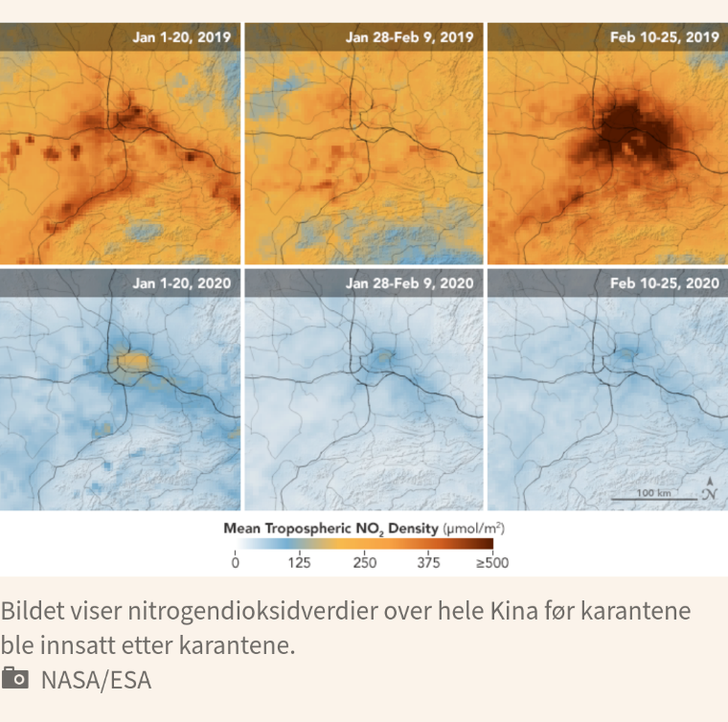
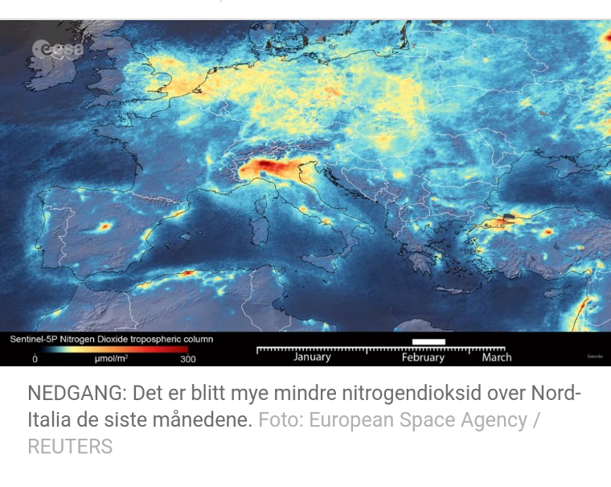
Corona-virusets påvirkning på forurensingen
Notes:
Bildene er hentet fra artikler på: https://www.tv2.no/a/11256864/ og https://vg.no/nyheter/utenriks/i/wPQQXo/sattellittbilder-mindre-forurensing-over-italia

Slide 11
Hvordan kan du påvirke verden i en positiv retning?
Tenke før du kjøper: Trenger jeg den?
Bidra til gjenbruk
Kildesortere
Plukke søppel
Slå av lys i rom man ikke er i, og ta ut laderen til mobiltelefonen når ikke i bruk
Gå, sykle eller bruke kollektivtransport
Velge kortreist mat
Reise mindre med fly

Slide 12
Praktiske oppgaver/tidsfordriv
Rydde i klesskapet
Redesigne noe, klesplagg eller møbel
Lage noe av gjenbruksmaterialer, eks en drage, dukkemøbler el.l
Begynne gode kildesorteringsvaner
Undersøke dobbeltemballasje/unødvendig emballasje på varer
Ta en søppelplukketur med en venn eller med familien

Slide 13
Gode nettressurser for å lære mer eller få ideer
https://sortere.no (for kildesortering)
https://tv.nrk.no/serie/planet-plast (TV-serie på NRK om plast)
https://tv.nrk.no/serie/matsjokket (TV-serie om matsvinn)
www.jennyskavlan.com/ (redesign av klær)
www.Youtube.com – søk etter 5 minutes craft/ 5 minutes craft family (ideer til å lage ulike ting)

